Slide 1
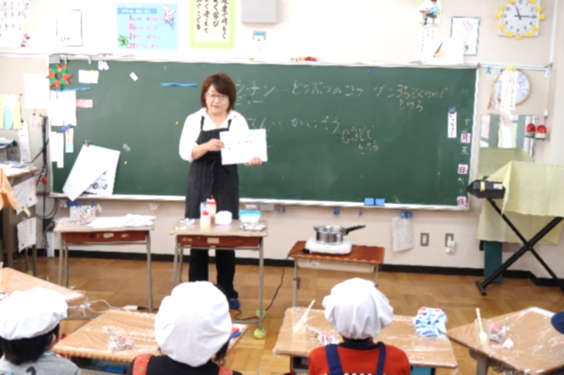
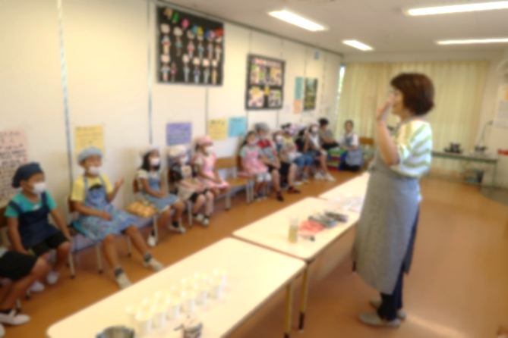
2019年度JAバンク山梨
食農教育出張授業
実施期間：2019.5.10(金)～
“食”と“農”を通じて目に見えない大切なことを
郷土の子ども達伝えたい、残したい・・・
くらし・食を通じた健全な生活習慣
からだ・健やかな発育と体調作り
こころ・楽しい食事で情緒を育む
写真が入ります
小学校での家庭科の授業や、
保育園や幼稚園での親子レクレーション
など様々なイベントでご利用いただけます
写真が入ります
■主催
■後援
■事務局
■参加対象
■実施内容
■食育講師
■申込方法
■参加費用
JAバンク山梨
山梨県
山梨県信用農業協同組合連合会
県内小学校、特別支援学校、子どもクラブ、育成会等の児童
(1～6年生)、就学前園児等(3歳以上)とその保護者、関係者等
食農教育実践プログラムに基づくカリキュラム(裏面をご覧ください)
Office OKUAKI 代表 料理家 奥秋曜子 氏(甲府市在住)
申込書をダウンロード後、下記Eメールアドレス宛てお申し込みください！
【E:mail】agri6001000@jabank-yamanashi.or.jp
無料（講師派遣費・食材費等）
お問合せ先：JAバンク山梨食農法人営業部（農業金融センター）
Tel.055-223-3526
http://www.jabank-yamanashi.or.jp/
こちらからもアクセス

Slide 2
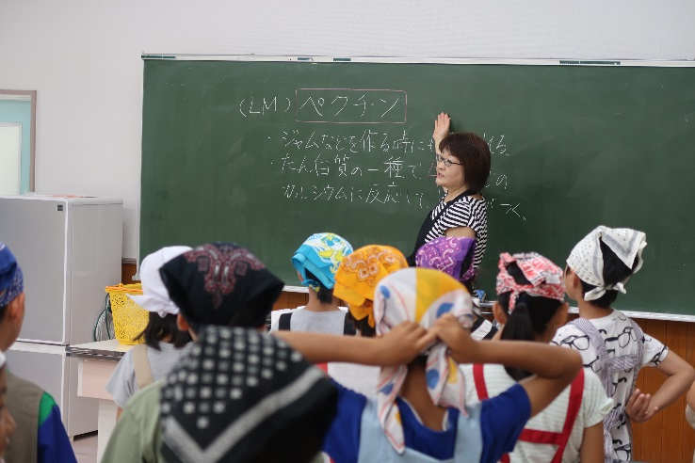
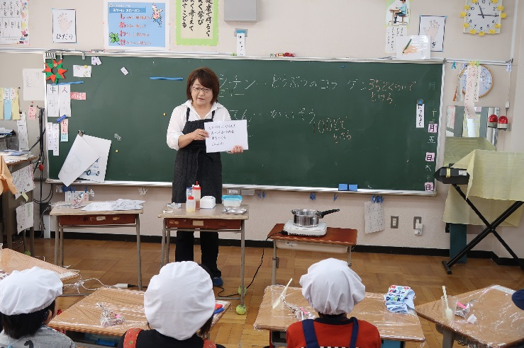
2019年度ＪＡバンク山梨食農教育出張授業
～「食農教育実践プログラム」～
本プログラムは、第3回キッズデザイン賞を受賞した「食の知恵袋」（料理家：奥秋曜子氏）に、全国に誇れる県産食材を絡めた「食農教育実践プログラム」で、県内の小学校やこどもクラブ等の児童（1～6年生）就学前園児（3歳以上）とその保護者を対象に、食への関心・興味を高揚し，食の大切さ，食を支える農業の役割，自らのくらしと社会の営みとの関わり，地域の食文化，命と健康の尊さなどに対する興味や理解を多面的に広げ，深めること等を狙いとしています。
No | タイトル | 実施形態 | 授業内容 | 所要時間 | 参加 対象 （目安） | 派遣講師 | 材料等 | 備考
① | 「県産米の飯炊き」体験（★） | 座学・実習 ※参加対象が3歳以上の子どもと保護者の場合、 実習のみでも可。 | ・「飯炊き」体験 ・鍋で白米を炊きます。 ・災害時にも役立ちます。 | 実習：45分程度 座学：炊いている 時間帯 | 高学年 | Office OKUAKI代表 料理家：奥秋曜子 氏 | 県産米 | ※ＩＨまたはカセットコンロが必要。 ※家庭科との連携も可能。
② | 「県産果実・牛乳フルーチェ」 風デザート作り |  | ・「フルーチェ」風デザートを作ります。 ・果実のペクチン（タンパク質）と、牛乳のカルシウムの反応でフルフルのデザートが作れることを学びます。 | 座学：15分程度 実習：15分程度 | 高学年 |  | 季節の県産果実、県産牛乳、ペクチン
③ | 「県産野菜を使ったカレー」作り |  | ・野菜の水分だけで栄養が凝縮されたカレーを作ります。※①飯炊き体験との組合せも可能です。 | 座学：15分程度 実習：30分程度 | 高学年 |  | 県産の夏野菜 県産食肉
④ | 「県産食材ほうとう」作り |  | ・郷土料理の「ほうとう」を麺から手作り、山梨の食文化を学びます。 ・だし、麺、具材についても学びます。 | 座学：15分程度 実習：2時間程度 | 低・中・高学年 |  | 小麦粉、県産野菜、煮干し、味噌など | ※敬老の日や母の日といった歳時との連動可能。
⑤ | 「県産はちみつグミ」作り（★） |  | ・「ゲル化剤」の研究。 ・「寒天」と「ゼラチン」の違いを学びます。 ・夏休みの自由研究などのきっかけ作りになります。 ・歯磨きの大切さも学べます。 | 座学：30分程度 実習：15分程度 | 低学年 |  | 県産はちみつ、レモン、ゼラチン、水あめなど | ※電子レンジまたはＩＨ使用。
⑥ | 「富士山麓の牛乳と卵のプリン」作り（★） | 実習のみ | ・こどもが好きなおやつの定番のプリンを作ります。※季節により県産カボチャプリン等アレンジも可能です。 | 実習：20分程度 ※試食用を用意 | 3歳以上の 子どもと保護者 |  | 県産牛乳、県産卵、砂糖、生クリームなど | ※ＩＨ使用。
⑦ | 「旬の県産食材 早寝早起き朝ご飯」 | 座学のみ | ・栄養価が高い旬の県産食材を通して「早寝早起き朝ご飯」の大切さを学びます。 ・また規則正しい生活が、健康と高い学力をつくることを、子育ての経験を踏まえて講演します。 | 45分～1時間程度 | 保護者 |  | － | ※ＰＴＡの保護者向け講演会としても活用可能。
実施期間：2019.5.10(金)～
“食”と“農”を通じて目に見えない大切なことを
郷土の子ども達伝えたい、残したい・・・
くらし・からだ・こころつなぐ
写真が入ります
写真が入ります
厳選されたエイジング・ビーフの
グリル￥2,000〜
GRILL ASKUL
グリルアスクル
■ 厳選されたエイジング・ビーフのグリルコース
■ 本日入荷新鮮海鮮のグリルコース
■ ラムと根菜のグリル
¥3,500
¥3,800
¥2,800
URL：http://www.askult.com/
【営業時間】9：00～20：00
(ラストオーダー21:30)
ご予約はお電話で：
03-1234-1111
＊2つのプログラムを組み合わせることや、保護者への講演と子どもの実習を組合せることなど、ご要望に応じて実習内容をアレンジ可能！
【★】のプログラムは就学前の子ども(3歳以上)と保護者も対象！

